Slide 1
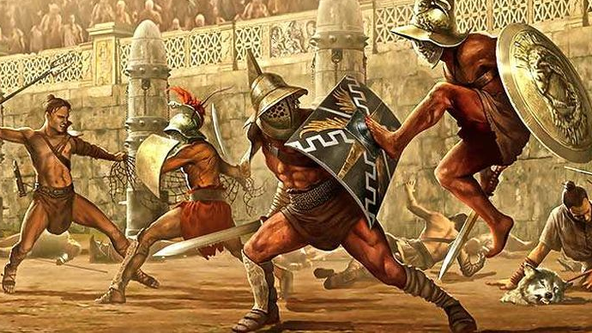
Roma en la Antigüedad
IES SAN JUAN BAUTISTA
MARÍA SANZ
Gladiadores y legionarios

Slide 2
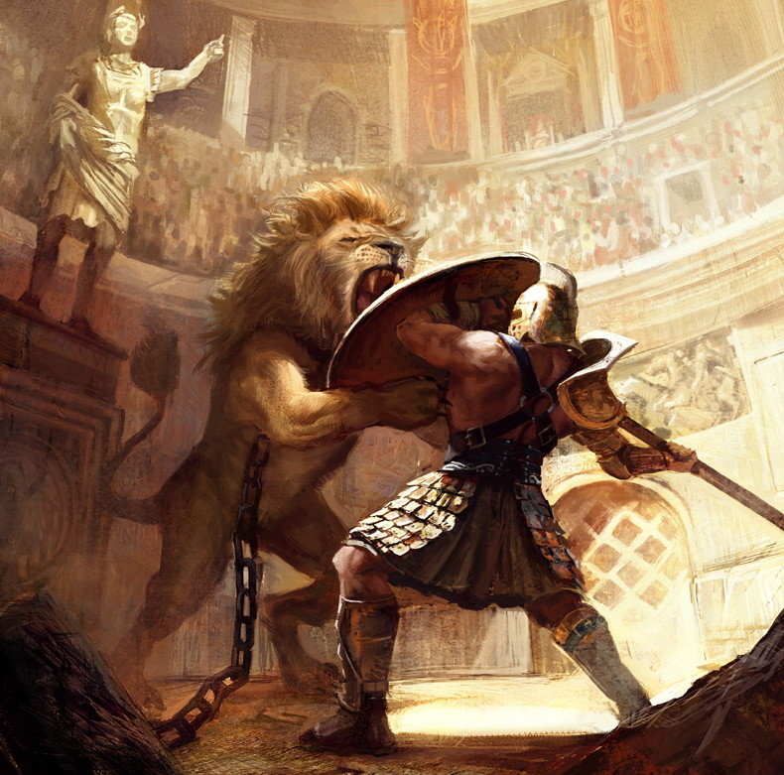
GLADIADORES ROMANOS
¿Quiénes eran los gladiadores?
Un gladiador ​​ era un combatiente armado que entretenía al público durante la República y el Imperio romano
Algunos gladiadores eran profesionales pero la mayoría eran esclavos, delicuentes o prisioneros de Guerra.
¿Por qué luchaban?
Las luchas de gladiadores eran una forma de entretenimiento, un espectáculo como hoy lo son los deportes.
¿Contra quien luchaban?
Normalmente combatían unos contra otros pero en algunas ocasiones luchaban contra animals salvajes.

Slide 3
GLADIADORES ROMANOS
¿Qué ocurría si un gladiador ganaba su combate?
Muchos gladiadores obtenían su Libertad al ganar combates.
¿Qué ocurría si un gladiador perdía su combate?
Muchos combates eran a vida o muerte.
Si un gladiador resultaba herido gravemente o tiraba su arma en señal de rendición, su destino era decidido por los espectadores.
¿Por qué terminaron las luchas de gladiadores?
Los combates de gladiadores fueron prohibidos oficialmente por el emperador Constantino en el año 325 d.C. porque iban en contra del cristianismo.

Slide 4

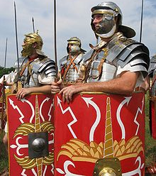
Legiones romanas
¿Qué eran las legions?
El ejército romano.
Originariamente era la organización permanente del ejército romano.
¿Cuántas legions tuvo Roma?
Normalmente había 28 legiones (entre 5000 y 6000 hombres)

Slide 5
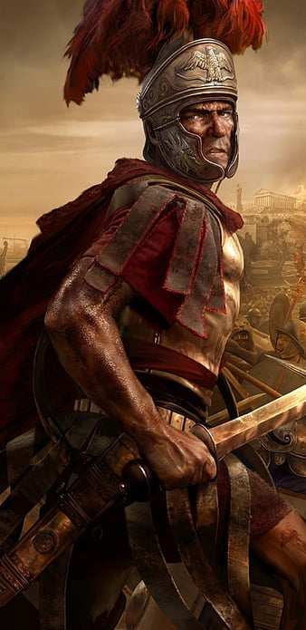
Legiones romanas
¿Cómo funcionaban las legiones?
Las legiones se dividían en diez cohortes.
Cada cohorte de las legiones romanas se dividían en tres manípulos.
Cada manípulo de las legiones romanas se dividía en dos centurias.
Cada centuria de las legiones romanas se dividían en diez decurias.
La organización dependía de la función de cada una de las legions.

